Slide 2
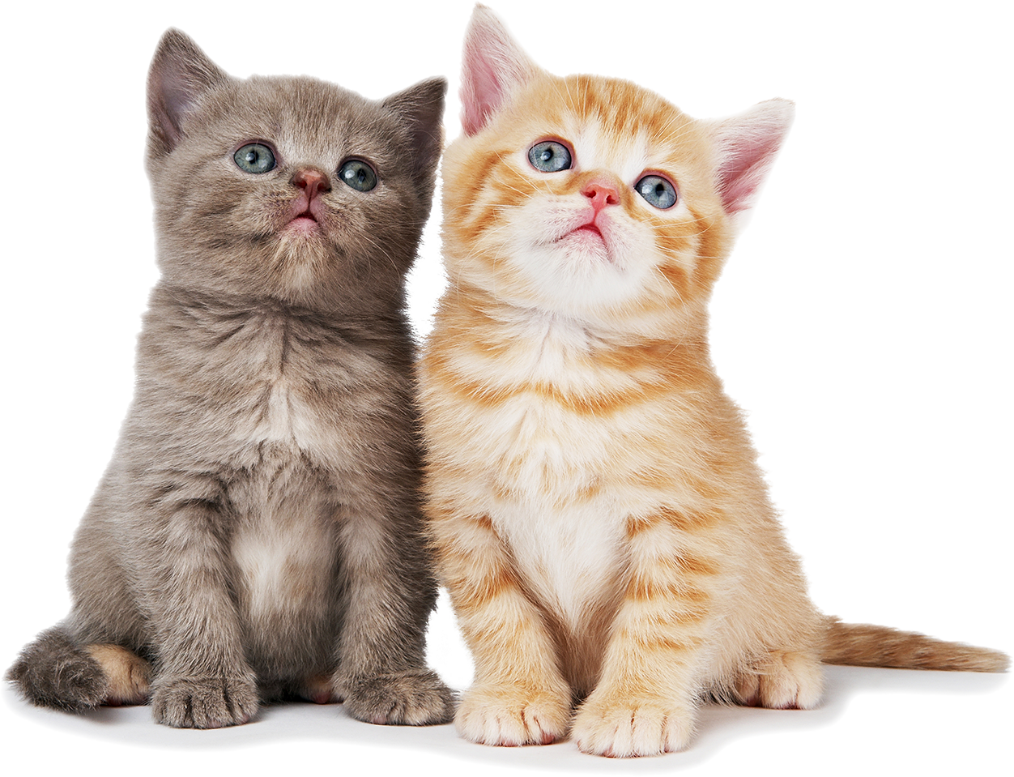
猫
猫
课文围绕猫的可爱讲了哪几层意思？

Slide 3
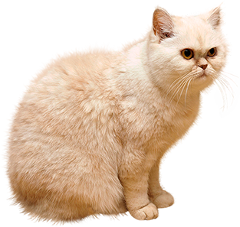
自学提示
默读课文，圈出描写猫性格古怪的词语。找到具体描写的句子，读一读。

Slide 4
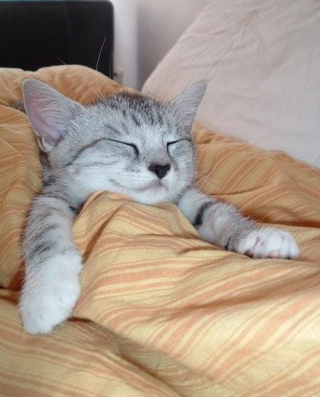
品读探究
老实的猫
说它老实吧，它的确有时候很乖。它会找个暖和的地方，成天睡大觉，无忧无虑，什么事也不过问。

Slide 5
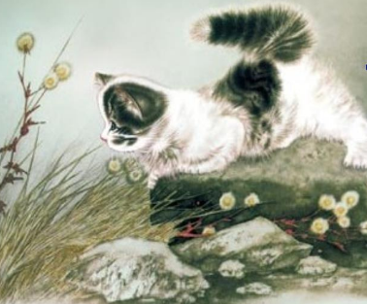
品读探究
贪玩的猫
可是，它决定要出去玩玩，就会出走一天一夜， 谁怎么呼唤，它 不肯回来 。
任凭
也
你能用“任凭……也……”说句话吗？

Slide 6
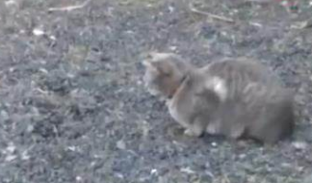
品读探究
尽职的猫
可是，它听到老鼠的一点儿响动，又是多么尽职。它 ， 就是
， 把老鼠等出来 ！
屏息凝视
一连
几个
钟头
非
不可

Slide 7
想一想
猫的性格古怪还体现在哪里？

Slide 8
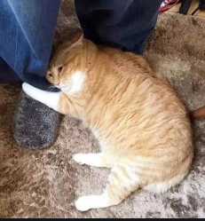
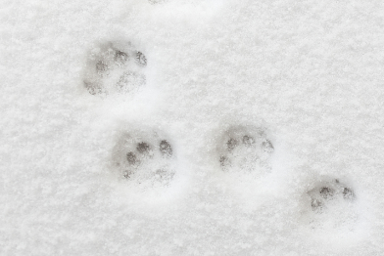
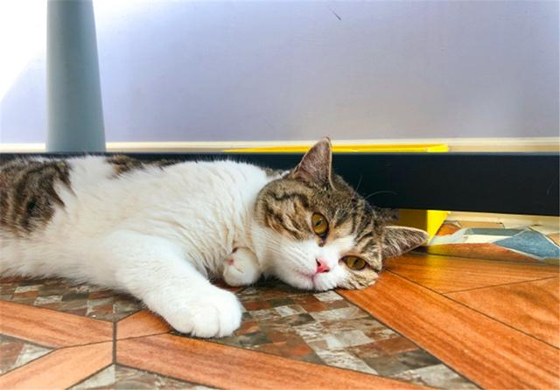
品读探究
温柔可亲的猫 一声不出的猫
比喻
它要是高兴，能比谁都温柔可亲：用身子蹭你的腿，把脖子伸出来让你给它抓痒，或是在你写作的时候，跳上桌来，在稿纸上踩印几朵 。
小梅花
它若是不高兴啊，无论谁说多少好话，它也一声不出，连半朵小梅花也不肯印在稿纸上。
作者非常喜欢猫
从“小梅花”你能体会到什么？

Slide 9
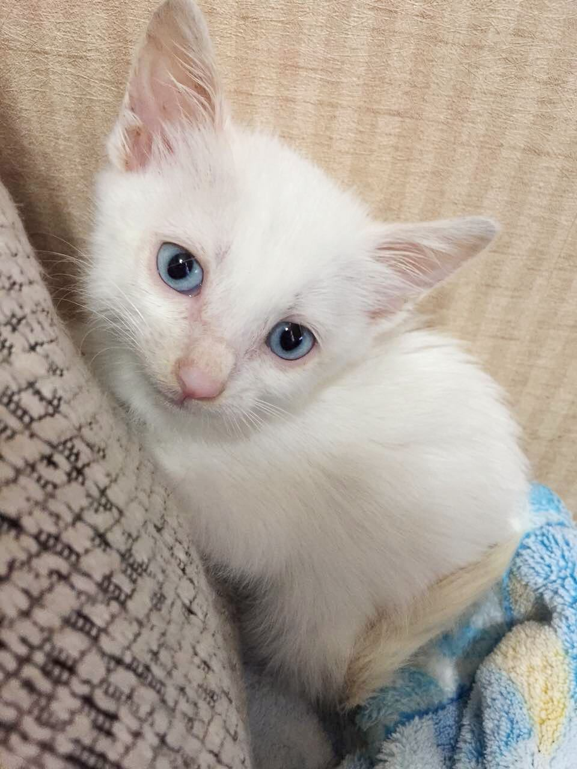
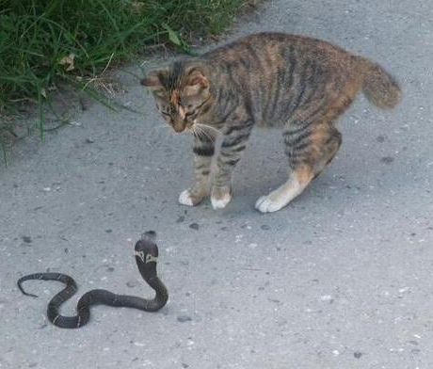
品读探究
胆小的猫 勇猛的猫
它什么都怕，总想藏起来 。可是它又是那么勇猛，不要说见着小虫和老鼠，就是遇上蛇也敢斗一斗。
这种古怪的小动物，真让人觉得可爱。

Slide 10
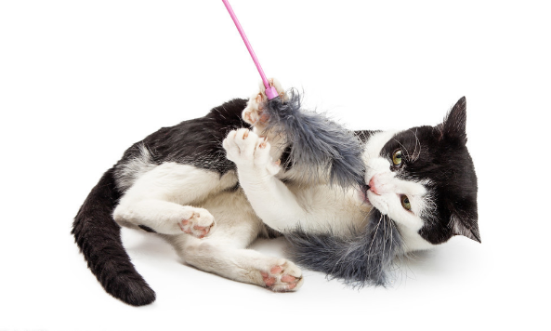
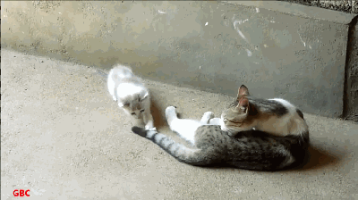
品读探究
淘气的小猫 可爱的小猫
拟人
满月的小猫就更好玩了，腿脚还不稳，可是已经学会淘气。妈妈的尾巴，一根鸡毛，都是它们的好玩具，耍个没完没了……
你见了，绝不会责打它们，它们是那么生气勃勃，天真可爱！
它们的胆子越来越大，逐渐开辟新的游戏
场所。它们到院子里来了。院中的花草可遭了殃。它们在花盆里摔跤，抱着花枝打秋千，所过之处，枝折花落。

Slide 11
说一说
作者是怎样用把猫的特点写具体的？
文中介绍猫的特点时，从三个方面表现矛盾性格十分古怪：它既老实又贪玩，既贪玩又尽职；它高兴时和不高兴时截然不同的表现；它“什么都怕”，但又那么“勇猛”。这三方面看起来矛盾，但都是事实，作者用具体的事例来说明猫的性格实在有些古怪，这使猫的形象越来越丰满，性格越来越鲜明，给大家留下深刻的印象。
你能试着用具体事例表现小动物特点的方法，来写身边的一种小动物吗？

Slide 12
阅
读
拓
展
小猫白玉似的毛色上，黄斑错落得非常明显。当它蹲在草地上或蹦跳在凤仙花丛里的时候，望去真是美丽。每当附近四邻或路过的人，见了称赞说“好猫”的时候，其脸上就现出一种莫可言说的得意，好像是养着一个好儿子，或是好女儿。阿吉、阿满这两个孩子从学校一回来就用带子逗它玩，或是捉迷藏似的在庭间追赶它。我也常于初秋的夕阳中坐在檐下对这小动物作种种的遐想。

Slide 14
《猫》教学资料链接
导学案设计 教案设计 教学实录 预习卡设计 活动卡设计 课时测评 课外积累
教学资料
学习工具
生字笔顺演示 课文词语听写 课文原声朗读 课文类文阅读

